Slide 1


ประชุมสร้างความเข้าใจแนวทางการดำเนินงาน
แผนปฏิบัติการ 90 วัน “ปลูกผักสวนครัว เพื่อสร้างความมั่นคงทางอาหาร”
และแนวทางการดำเนินโครงการพัฒนาคุณภาพชีวิตระดับครัวเรือน
แบบบูรณาการเชิงพื้นที่
วันจันทร์ที่ 27 เมษายน 2563 เวลา 14.30 น.

Slide 2
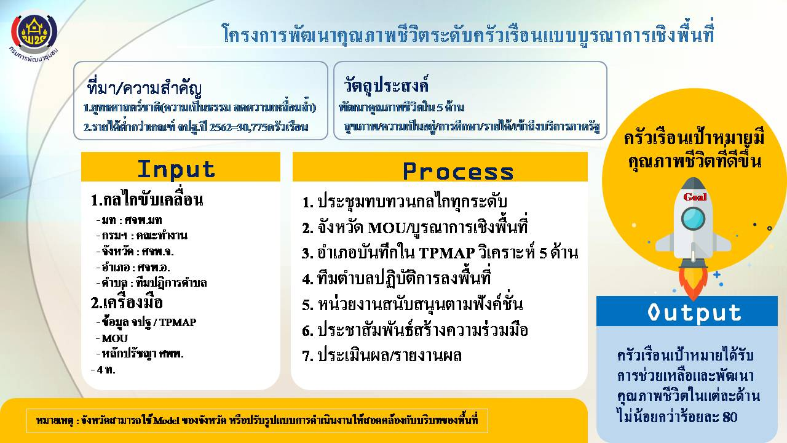

Slide 3
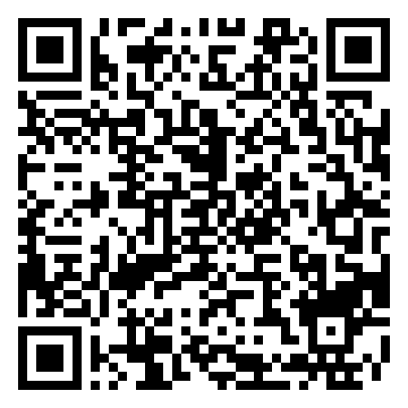

โครงการพัฒนาคุณภาพชีวิตระดับครัวเรือนแบบบูรณาการเชิงพื้นที่
การบันทึกรายงานผลการดำเนินงาน
บันทึกใน Google Drive “โครงการพัฒนาคุณภาพชีวิตระดับครัวเรือนแบบบูรณาการเชิงพื้นที่”
https://docs.google.com/document/d/1pRdVqmf2wXRqot-1UB3OsotbRm1kvQ9HdxrUL9fEIto/edit
รายงานครั้งที่ 1 ภายในวันที่ 8 พฤษภาคม 2563
ฐานข้อมูลครัวเรือน : สถานะครัวเรือน +มิติ 5 ด้าน ตามระบบ TPMAP
รายงานครั้งที่ 2 ภายในวันที่ 31 สิงหาคม 2563
กิจกรรมที่ให้การสนับสนุนครัวเรือนเป้าหมาย

Slide 4
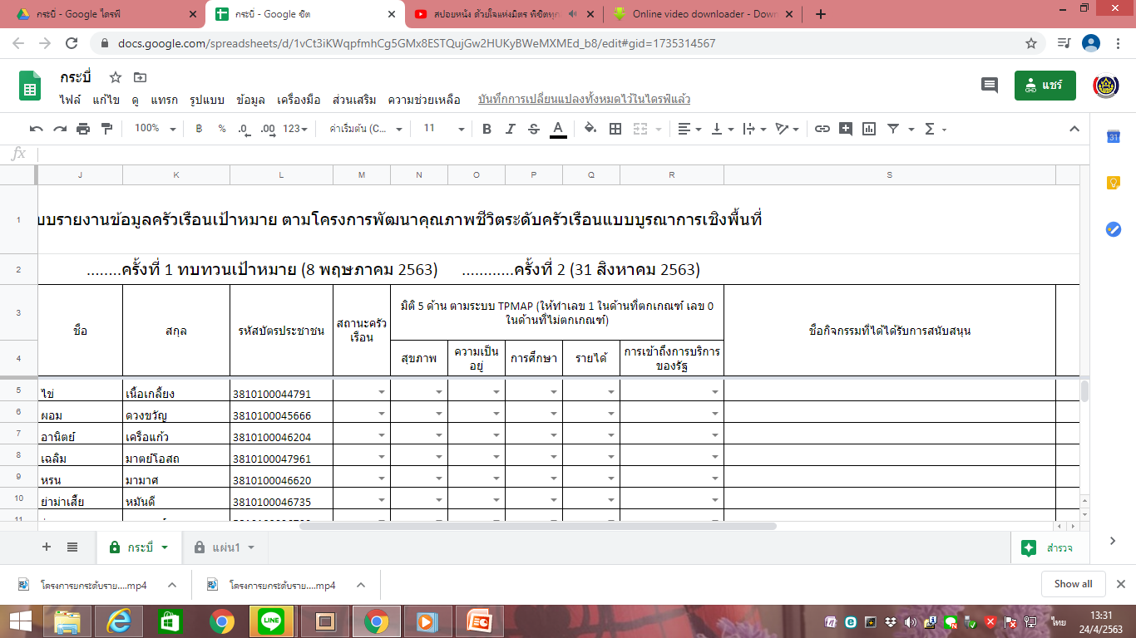
โครงการพัฒนาคุณภาพชีวิตระดับครัวเรือนแบบบูรณาการเชิงพื้นที่
รายงานครั้งที่ 1
รายงานครั้งที่ 2
รายงานครั้งที่ 2

Slide 5
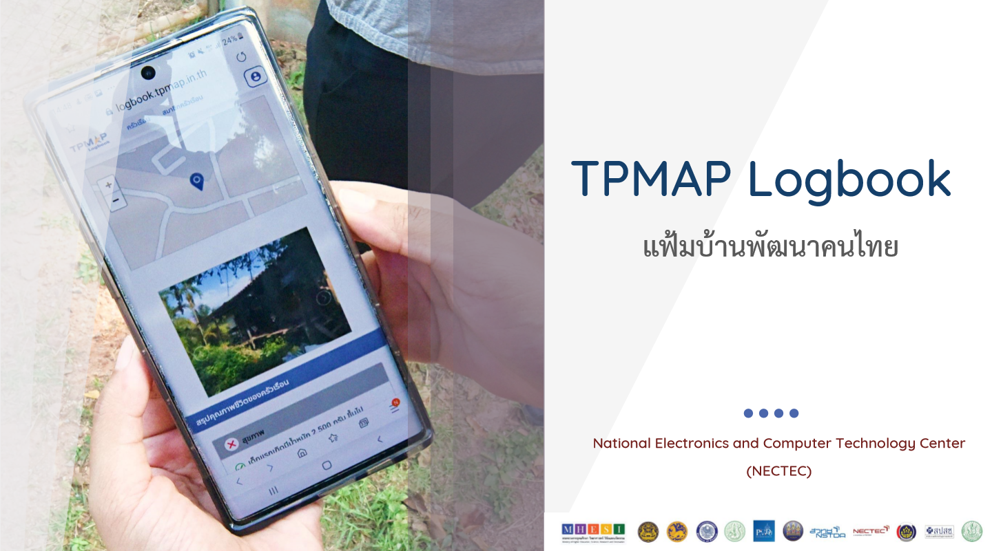
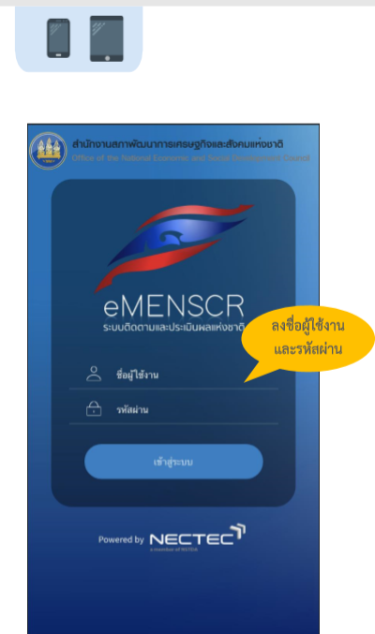
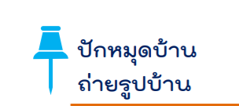
โครงการพัฒนาคุณภาพชีวิตระดับครัวเรือนแบบบูรณาการเชิงพื้นที่
ทีมปฏิบัติการตำบล หรือทีมอื่น ๆ อำเภอแต่งตั้งเก็บข้อมูลและบันทึก TPMAP Logbook
เพิ่มปัญหาควมต้องการของครัวเรือนเป้าหมาย
กิจกรรมความช่วยเหลือครัวเรือนเป้าหมาย (บันทึกได้หลายครั้ง)

Slide 6
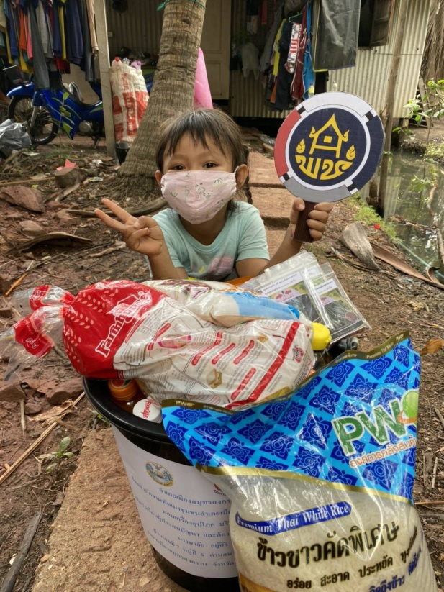
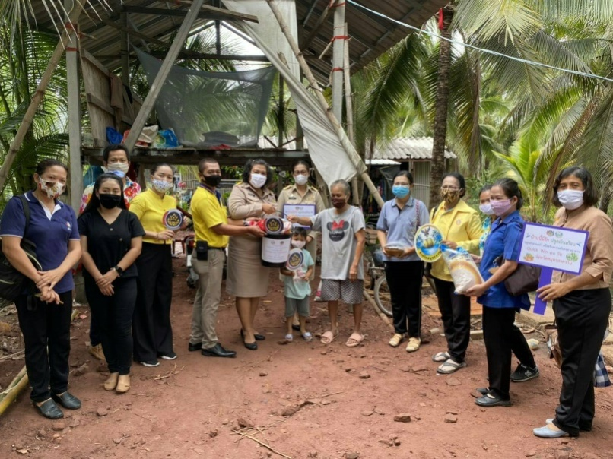
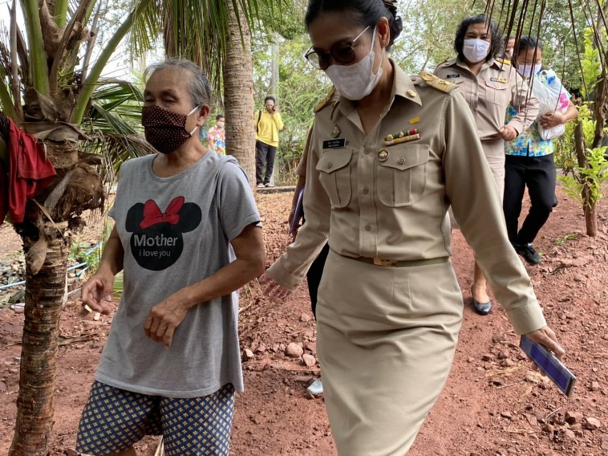
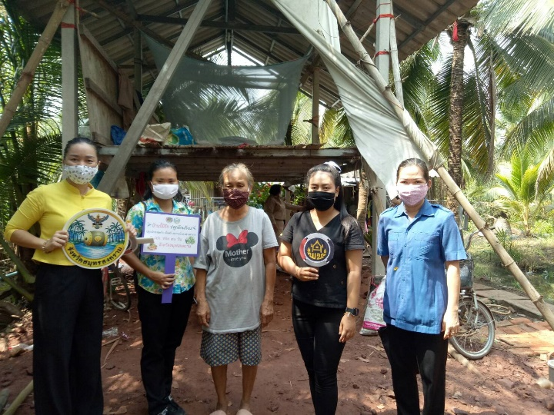
โครงการพัฒนาคุณภาพชีวิตระดับครัวเรือนแบบบูรณาการเชิงพื้นที่
ตัวอย่างการดำเนินงาน
การแก้ไขปัญหาความยากจนแบบบูรณาการด้วยระบบ TPMAP Logbook จังหวัดสมุทรสงคราม
คลิปเสียง

Slide 7
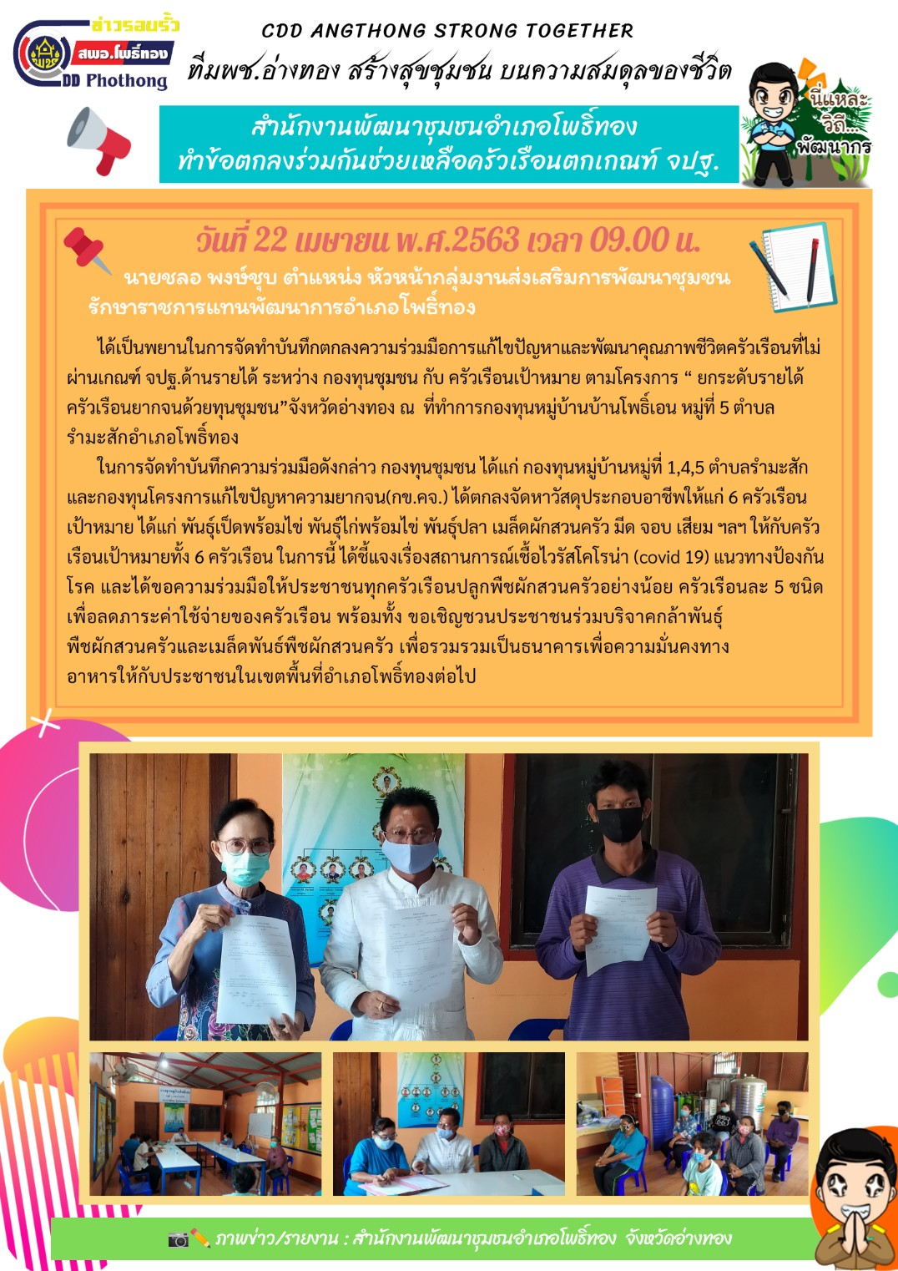
โครงการพัฒนาคุณภาพชีวิตระดับครัวเรือนแบบบูรณาการเชิงพื้นที่
ตัวอย่างการดำเนินงาน
โครงการยกระดับรายได้ครัวเรือนยากจนด้วยทุนชุมชน จังหวัดอ่างทอง

Slide 8
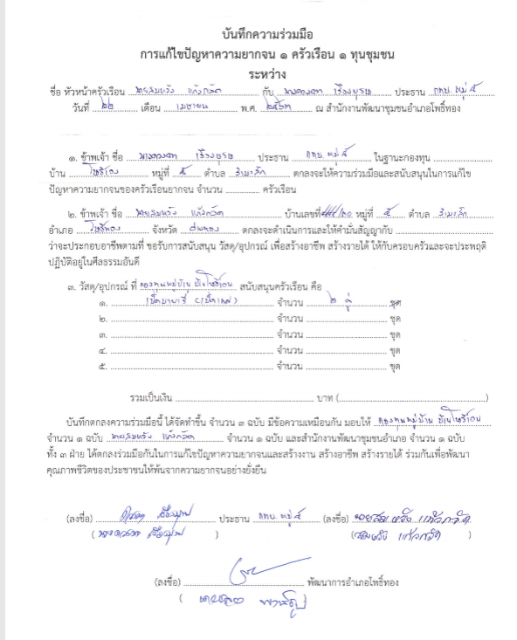
โครงการพัฒนาคุณภาพชีวิตระดับครัวเรือนแบบบูรณาการเชิงพื้นที่
ตัวอย่างการดำเนินงาน
โครงการยกระดับรายได้ครัวเรือนยากจนด้วยทุนชุมชน จังหวัดอ่างทอง

Slide 9
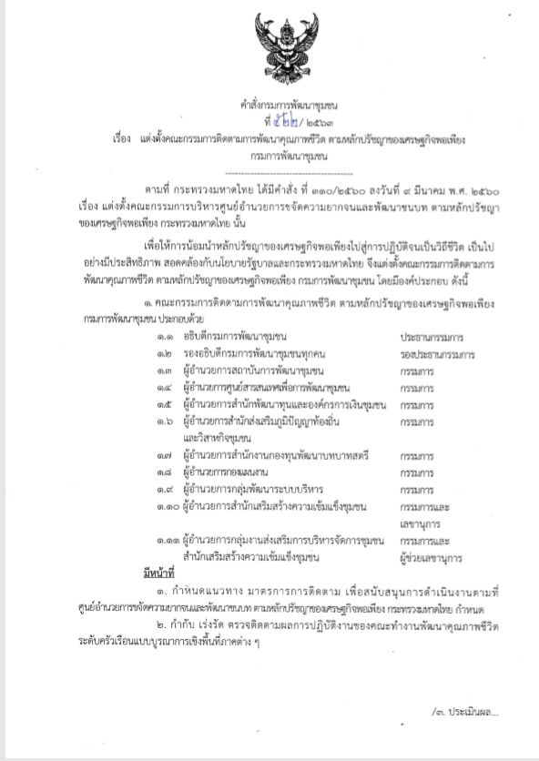
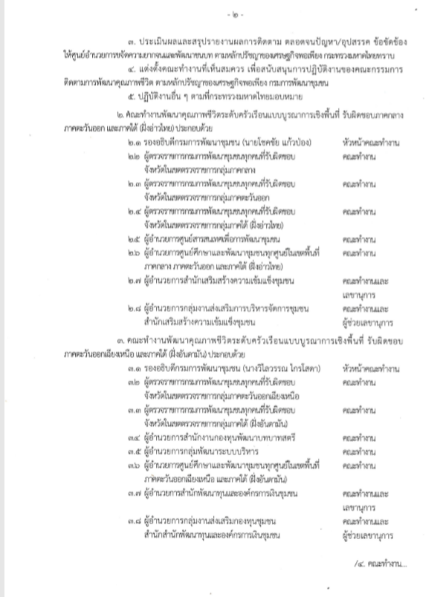
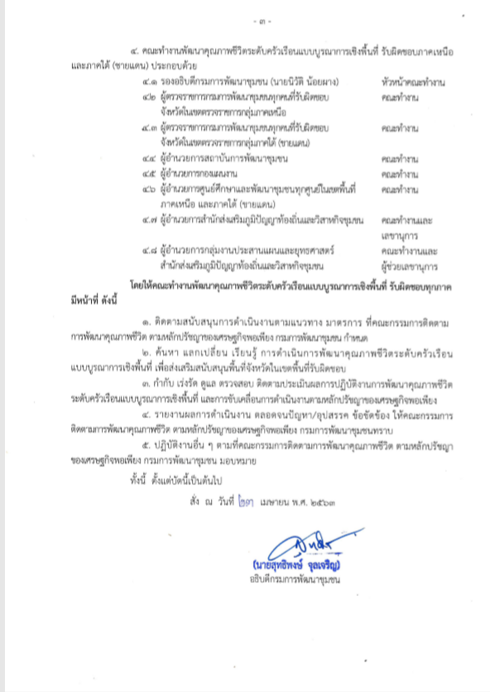
โครงการพัฒนาคุณภาพชีวิตระดับครัวเรือนแบบบูรณาการเชิงพื้นที่
คณะกรรมการติดตามการพัฒนาคุณภาพชีวิต
ตามหลักปรัชญาของเศรษฐกิจพอเพียง กรมการพัฒนาชุมชน

